Slide 1

Projet Android - Équipe GeoFinder
Christophe Djendli, Eidem Essafi, Andréa Larboullet-Marin

Slide 2

GeoFinder en quelques mots
01. Thème
02. Pourquoi géographie ?
Application ludique de géographie, permettant d’apprendre la carte du monde ainsi que les drapeaux de tous les pays
Pourquoi pas ?
03. Ses activités
04. Répartition des tâches
Le jeu des frontières et
Le jeu de correspondance pays/drapeaux
Recherche de pays
Travail réparti de façon équitable et réfléchi selon les compétences des membres de l’équipe.

Slide 3
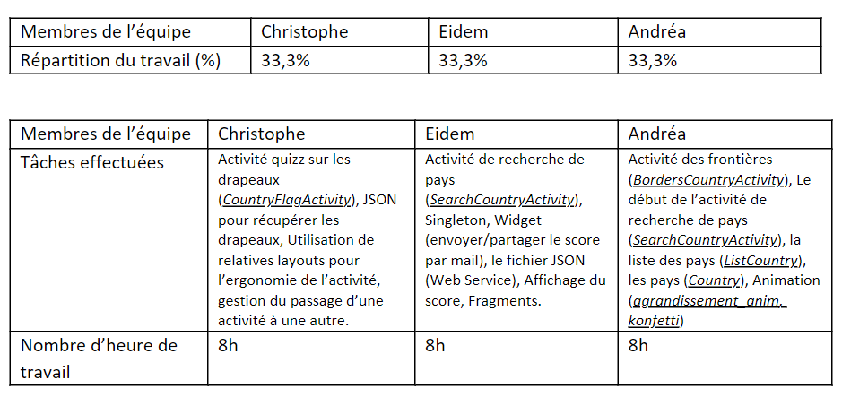
Répartition des tâches
Projet Android – Equipe GeoFinder

Slide 4
Architecture logiciel
SearchCountryActivity
MainActivity
BordersCountryActivity
CountryFlagActivity
FinalScoreActivity
Envoie du score par mail
Projet Android – Equipe GeoFinder

Slide 5

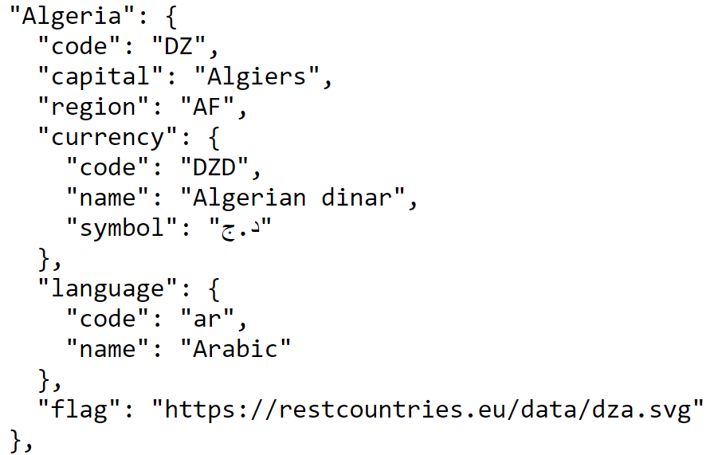
Difficultés rencontrées
JSON : On n’a pas trouvé de JSON qui correspondait à nos attentes. On a donc créer un JSON qui nous permettait de réaliser convenablement nos tâches et actions.

Slide 6


Bilan et perspective
Plusieurs activités
Parcelable
Des widgets
Une animation : Bouton « Jouer »
L’utilisation d’un fichier JSON (Web Service bienvenu)
L'utilisation d'un Web Service public ou personnel
Des Fragments : recherche de pays
L’utilisation d’une technologie non vue : Mail
Changement de langue : rendre notre application bilingue en ajoutant une option de changement de langue. On aurait donc l’Anglais et le Français.
JSON Bilingue : Suite au point précédant, incorporé une traduction en français.
Amélioration de l’interface graphique : moderne, ergonomique et intuitive

Slide 7
Merci de votre attention Avez-vous des questions ?

